Slide 1

Matemática e suas Tecnologias - Matemática
Ensino Médio, 1ª Série
Relação entre o gráfico da função quadrática e os coeficientes

Slide 2
Matemática, 1º Ano
Relação entre o gráfico da função quadrática e os coeficientes
Esta aula conta com os recursos dinâmicos do Geogebra, atualmente, na versão 3.2.47.0
Para baixar acesse:
http://www.geogebra.org

Slide 3
Matemática, 1º Ano
Relação entre o gráfico da função quadrática e os coeficientes
Geogebra
O GeoGebra é um software de matemática dinâmico, gratuito e é uma multi-plataforma para todos os níveis de ensino, além de fazer uma combina ção de geometria, álgebra, tabelas, gráficos, estatística e cálculo em um único sistema. Ele tem recebido vários prêmios na Europa e EUA.
Características
Gráficos, álgebra e tabelas estão interconectados e possuem características dinâmicas;
interface amigável, com vários recursos sofisticados;
ferramenta de produção de aplicativos interativos em páginas WEB;
disponível em vários idiomas para milhões de usuários em torno do mundo ;
software gratuito e de código aberto (1).

Slide 4
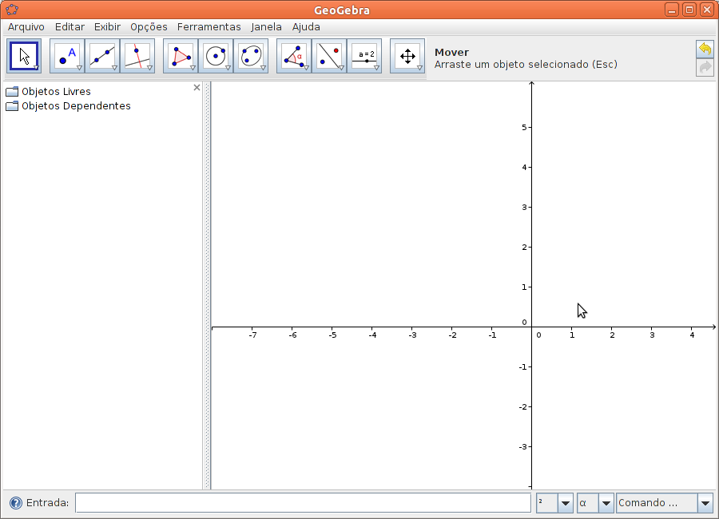
Matemática, 1º Ano
Relação entre o gráfico da função quadrática e os coeficientes
Interface do Geogebra
Barra de Ferramentas
Janela Algébrica
Área de trabalho
Campo de Entrada

Slide 5
Matemática, 1º Ano
Relação entre o gráfico da função quadrática e os coeficientes
GRÁFICO DA FUNÇÃO QUADRÁTICA

Slide 6
Matemática, 1º Ano
Relação entre o gráfico da função quadrática e os coeficientes
Clique no botão seletor

Slide 7
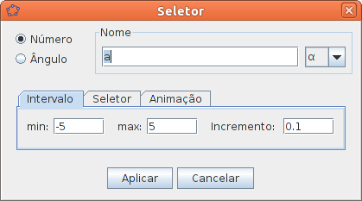
Matemática, 1º Ano
Relação entre o gráfico da função quadrática e os coeficientes
Clique em qualquer lugar da Área de Trabalho, no Geogebra.
Aparecerá a janela abaixo:
Configure o seletor, indicando os valores: mínimo e máximo.
Esse seletor indicará o valor do coeficiente a da função quadrática.

Slide 8
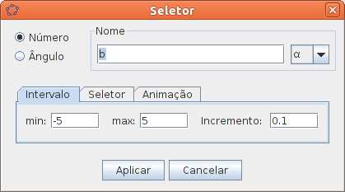

Matemática, 1º Ano
Relação entre o gráfico da função quadrática e os coeficientes
Insira mais dois seletores que indicarão os valores de b e c na função quadrática.

Slide 9

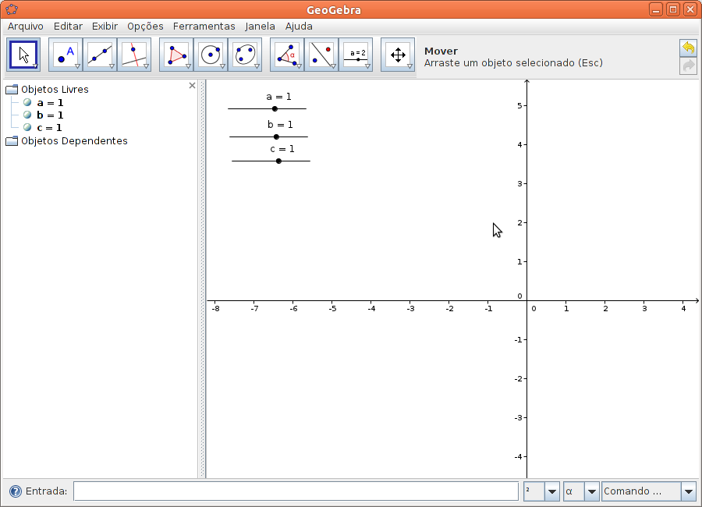
Matemática, 1º Ano
Relação entre o gráfico da função quadrática e os coeficientes
Clique no botão MOVER
e coloque os seletores juntos.

Slide 10
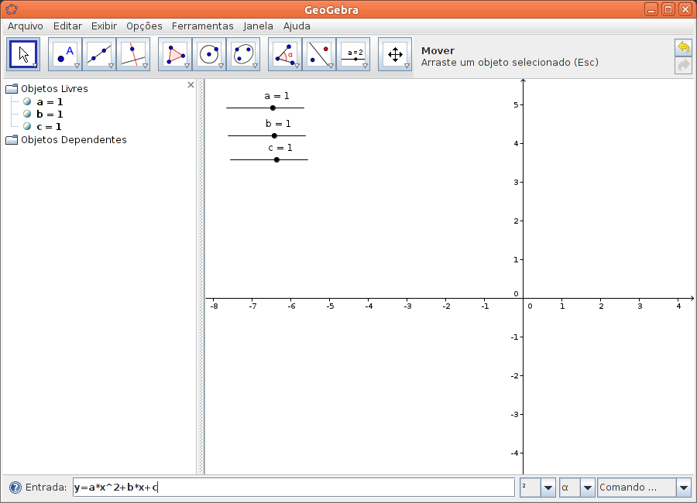
Matemática, 1º Ano
Relação entre o gráfico da função quadrática e os coeficientes
Digite a expressão no CAMPO DE ENTRADA e aperte ENTER.

Slide 11
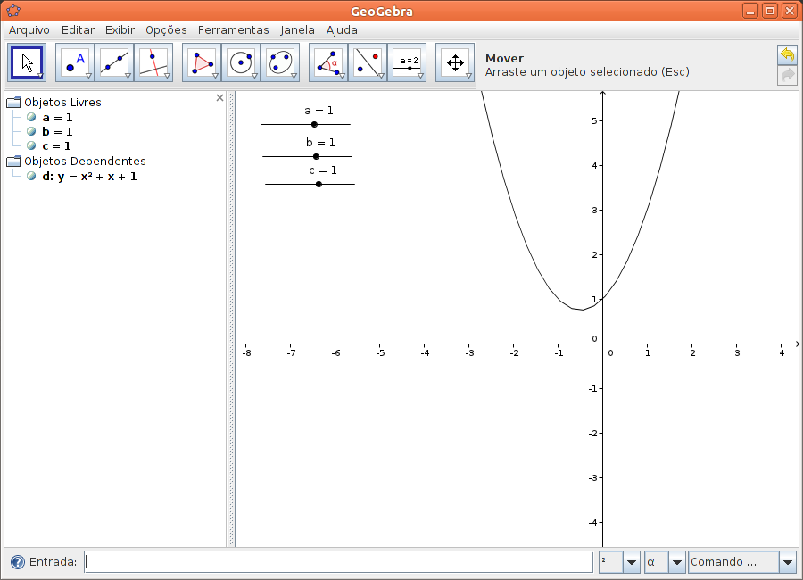
Matemática, 1º Ano
Relação entre o gráfico da função quadrática e os coeficientes
Clique no botão MOVER.
Mova as bolinhas de cada seletor para variar os valores de a, b e c e observe o comportamento do gráfico da função quadrática.
Gráfico da função quadrática.
Veja na Janela Algébrica os valores de a, b e c e a função quadrática.

Slide 12
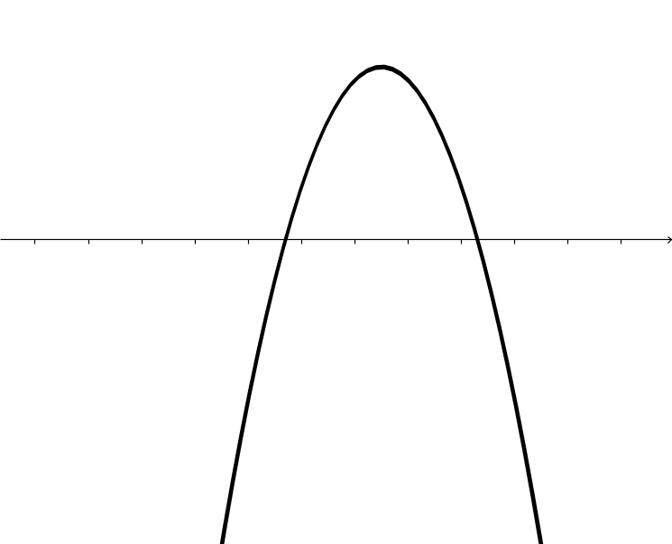
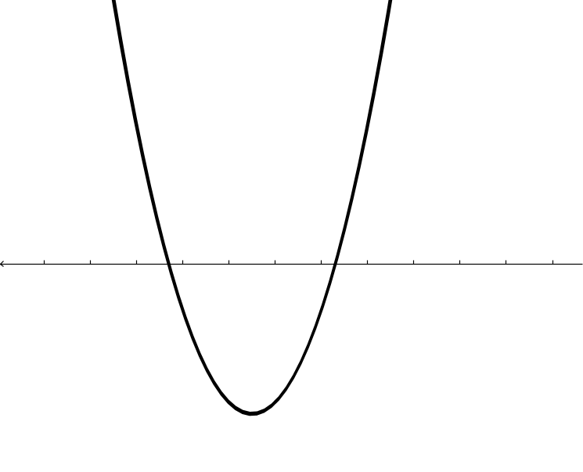
Matemática, 1º Ano
Relação entre o gráfico da função quadrática e os coeficientes
REFLEXÃO I
(O objetivo dessa reflexão é identificar a relação entre o coeficiente a da função quadrática e o fato de a parábola ter a concavidade voltada para cima ou para baixo).
O gráfico da função quadrática é uma parábola e tem as seguintes disposições, com relação à concavidade, no plano cartesiano:
Concavidade voltada para baixo
Concavidade voltada para cima

Slide 13
Matemática, 1º Ano
Relação entre o gráfico da função quadrática e os coeficientes
Modifique o valor de a no seletor. Observe a parábola quando a recebe valores positivos e negativos.
1. O que acontece com a parábola quando o sinal de a é alterado?
2. Complete as frases seguintes:
a) Se a > 0 (positivo) então, a concavidade da parábola e voltada para (cima ou baixo).
b) Se a < 0 (negativo) então, a concavidade da parábola é voltada para (cima ou baixo).
É importante chamar a atenção para a=0, pois o gráfico deixa de ser uma parábola e passa a ser uma reta, tornando-se Função Afim, por isso a≠0 na função quadrática.

Slide 14
Matemática, 1º Ano
Relação entre o gráfico da função quadrática e os coeficientes
REFLEXÃO II
O objetivo dessa reflexão é reconhecer que a função quadrática admite valor máximo, quando a<0 (parábola com concavidade para baixo), ou valor mínimo, quando a>0 (parábola com concavidade para cima) e a parábola possui lados crescentes e decrescentes.
Aperte ESC no teclado para acionar o botão MOVER e, com o mouse, escolha um valor positivo para a, no seletor, e valores quaisquer para b e c.

Slide 15
Matemática, 1º Ano
Relação entre o gráfico da função quadrática e os coeficientes
Clique no botão NOVO PONTO.
Clique exatamente na linha do gráfico da função quadrática.

Slide 16
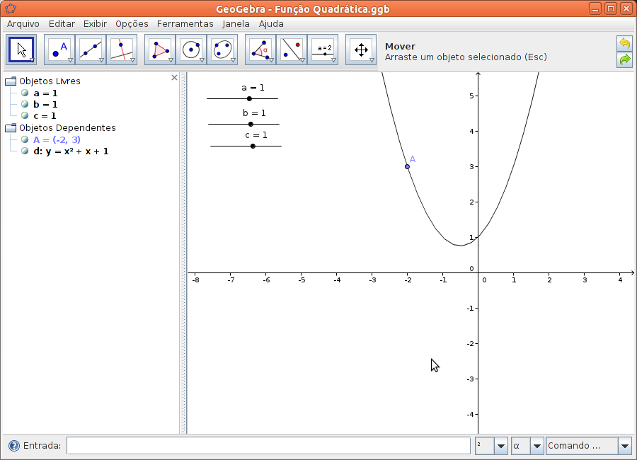
Matemática, 1º Ano
Relação entre o gráfico da função quadrática e os coeficientes
Coordenadas do Ponto A
Ponto A sobre a parábola

Slide 17
Matemática, 1º Ano
Relação entre o gráfico da função quadrática e os coeficientes
Após clicar no botão MOVER ou apertar a tecla ESC no teclado, será possível mover o Ponto A sobre a parábola, utilizando o mouse. Para isso, basta clicar e segurar o botão esquerdo do mouse sobre o Ponto A. Em seguida, arrastando o ponteiro, verá que o Ponto A será movido sobre a parábola e, na Janela Algébrica, é possível observar as coordenas do Ponto A.
Como o Ponto A foi inserido sobre o gráfico da função quadrática, ele sempre se moverá sobre a parábola.

Slide 18
Matemática, 1º Ano
Relação entre o gráfico da função quadrática e os coeficientes
1. Mova o Ponto A, lentamente, por toda parte visível da parábola e, observando as coordenadas do Ponto A, na Janela Algébrica, verifique se a parábola é crescente, ou decrescente, ou se tem parte crescente e parte decrescente.
2. Coloque o Ponto A no ponto de maior ou menor valor da função quadrática. Escolha outros valores positivos para a e coloque o Ponto A no ponto de maior ou menor valor da função.
3. Escolha valores negativos para a e verifique se a parábola é sempre crescente, ou decrescente, ou tem parte crescente e decrescente.
4. Escolhendo outros valores negativos para a, coloque o Ponto A no ponto máximo ou mínimo da função quadrática.

Slide 19
Matemática, 1º Ano
Relação entre o gráfico da função quadrática e os coeficientes
5. Quando a>0, a função admite valor máximo ou mínimo?
6. Para a<0, a função admite valor máximo ou mínimo?

Slide 20
Matemática, 1º Ano
Relação entre o gráfico da função quadrática e os coeficientes
REFLEXÃO III
O objetivo dessa reflexão é perceber a relação entre o coeficiente b e o gráfico da função quadrática.
Altere o valor do coeficiente b, no seletor, e observe o comportamento do gráfico da função quadrática. Altere também os valores de a e c para ver se o gráfico continua com o mesmo comportamento quando alteramos o valor de b.
1. Complete as frases a seguir:
a) Se b>0, a parábola intercepta o EixoY (eixo das ordenadas) com sua parte . (crescente ou decrescente)
b) Se b<0, a parábola intercepta o EixoY (eixo das ordenadas) com sua parte . (crescente ou decrescente)
Chame a atenção do aluno que, para b=0, a parábola intercepta o Eixo Y (Eixo das ordenadas) no vértice da parábola (ponto máximo ou mínimo).

Slide 21
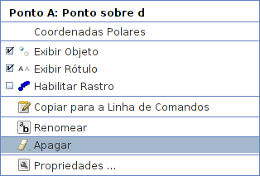
Matemática, 1º Ano
Relação entre o gráfico da função quadrática e os coeficientes
Clique com o botão direito do mouse sobre o Ponto A e escolha a opção APAGAR.

Slide 22

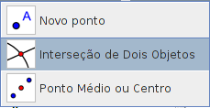
Matemática, 1º Ano
Relação entre o gráfico da função quadrática e os coeficientes
Clique na seta que está no botão NOVO PONTO:
Abrirá o menu abaixo, escolha a opção INTERSEÇÃO DE DOIS OBJETOS:

Slide 23
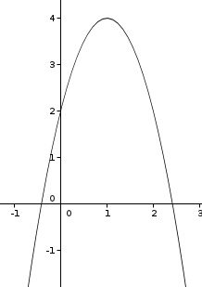
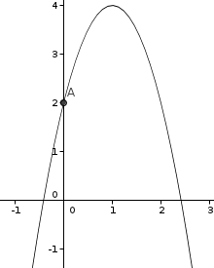
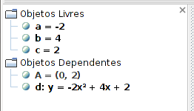
Matemática, 1º Ano
Relação entre o gráfico da função quadrática e os coeficientes
Clique no botão esquerdo do mouse sobre o EixoY.
Em seguida, clique sobre o gráfico da função quadrática.
Na Janela Algébrica, é possível observar as coordenadas do Ponto A.
O Ponto A é a interseção entre o EixoY e a parábola.

Slide 24
Matemática, 1º Ano
Relação entre o gráfico da função quadrática e os coeficientes
REFLEXÃO IV
O objetivo dessa reflexão é perceber a relação entre o coeficiente c e o gráfico da função quadrática.
O Ponto A indica o ponto onde a parábola intercepta o Eixo Y.
1. Altere os valores de a, b e c e escreva, na tabela abaixo, a função quadrática formada e as coordenadas do Ponto A para cada função.
Função Quadrática | COEFICIENTE |  |  | Coordenada do Ponto A
 | a | b | c

Slide 25
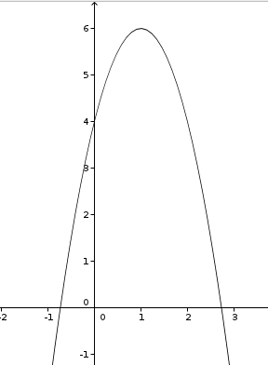
Matemática, 1º Ano
Relação entre o gráfico da função quadrática e os coeficientes
2. Considere a função y=x²+2x-3, sem configurar o gráfico da função quadrática no Geogebra, qual a coordenada do Ponto que a parábola intercepta o Eixo Y?
3. Considere a função y=ax²+bx+c, representada pelo gráfico abaixo, qual o valor do coeficiente c?

Slide 26
Matemática, 1º Ano
Relação entre o gráfico da função quadrática e os coeficientes
ZEROS DA FUNÇÃO QUADRÁTICA

Slide 27
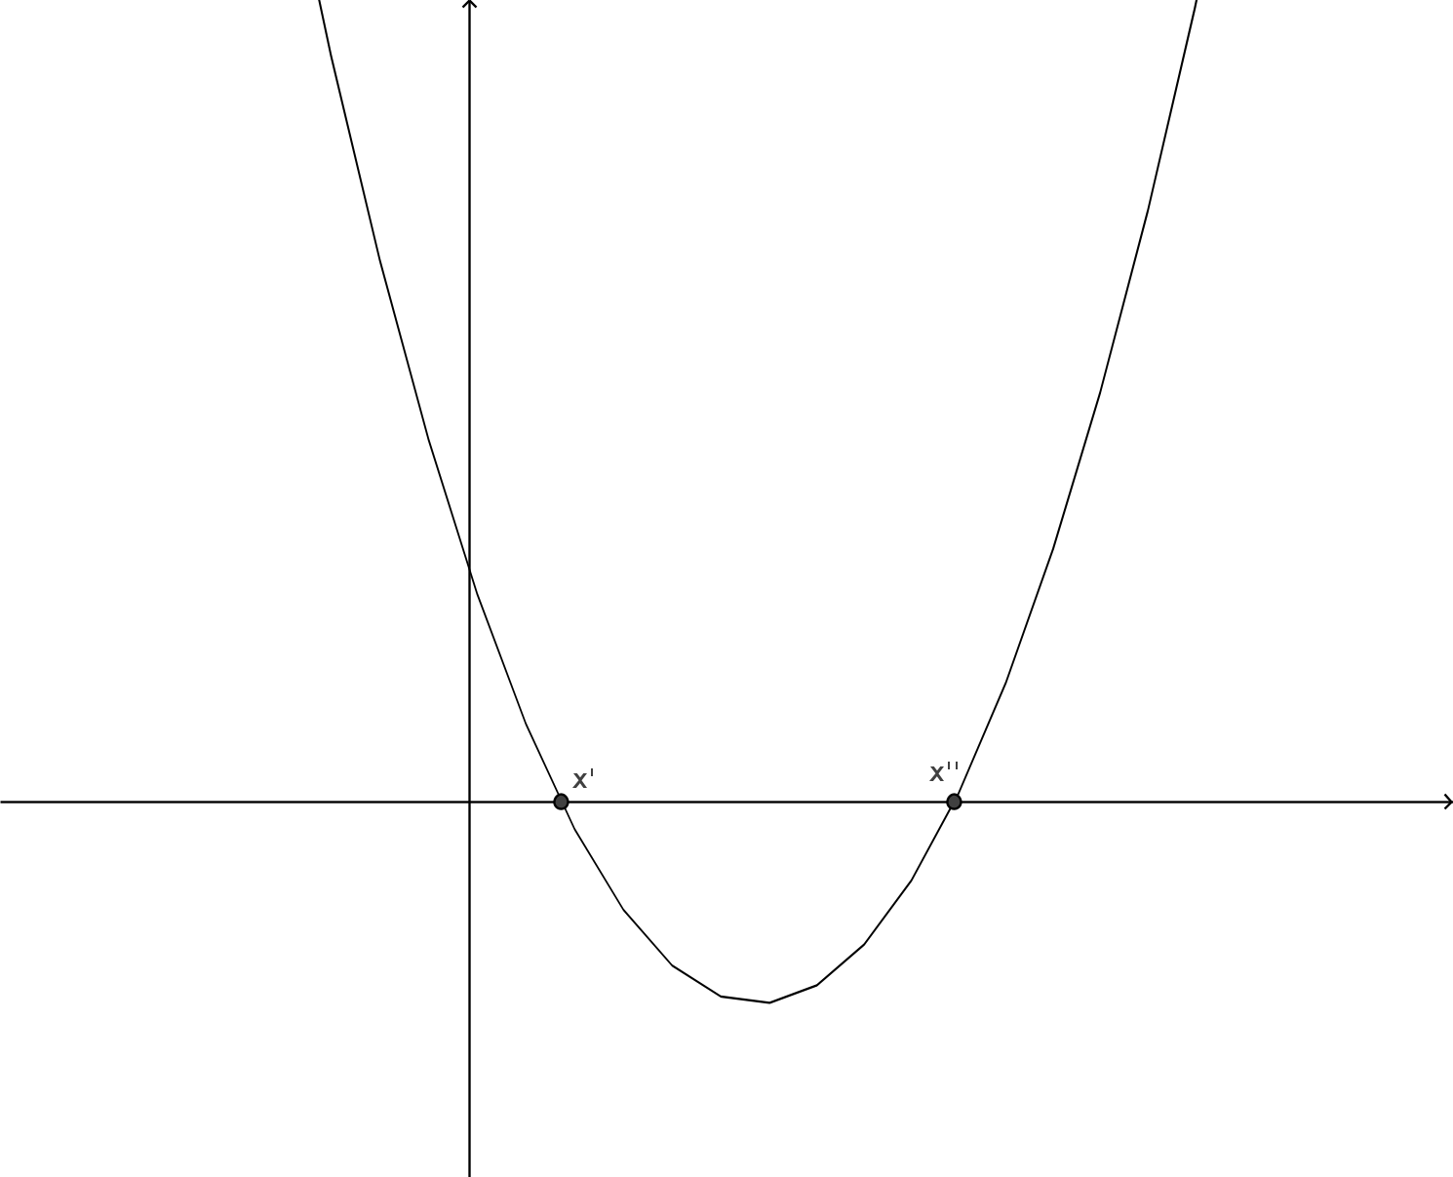
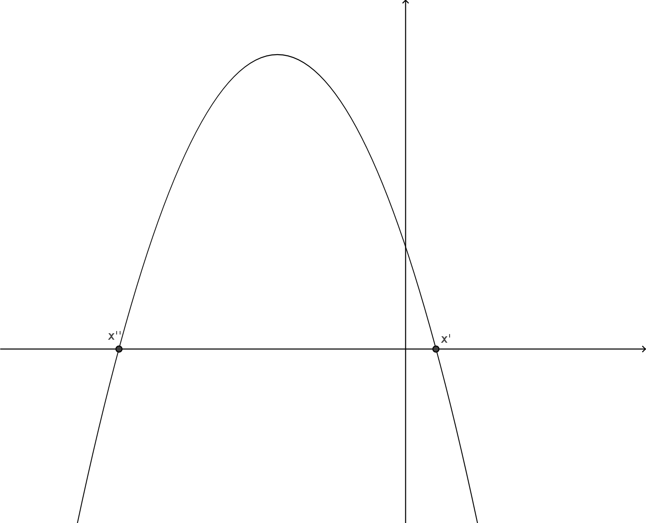
Matemática, 1º Ano
Relação entre o gráfico da função quadrática e os coeficientes
Os zeros da função quadrática são as abscissas (valor de x) dos pontos onde a parábola corte o Eixo das abscissas (EixoX).
Zeros da Função Quadrática
Zeros da Função Quadrática

Slide 28
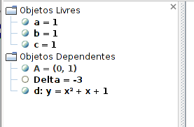
Matemática, 1º Ano
Relação entre o gráfico da função quadrática e os coeficientes
Digite, no CAMPO DE ENTRADA, a expressão Delta=b^2-4*a*c e aperte ENTER, no teclado. Desse modo, criamos uma variável para expressão b²-4ac.
O valor desta variável pode ser vista na JANELA ALGÉBRICA.

Slide 29
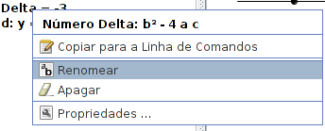
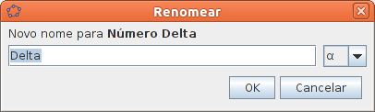
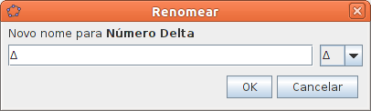

Matemática, 1º Ano
Relação entre o gráfico da função quadrática e os coeficientes
Para mudar o nome da variável Delta para letra grega Δ (delta), clique no botão direito do mouse sobre a variável Delta, na Janela Algébrica, e escolha a opção RENOMEAR
Abrirá a janela abaixo (figura 1), apague o nome da variável e escolha o símbolo Δ na barra de rolagem (figura 2) e clique em OK.
figura 1
figura 2

Slide 30
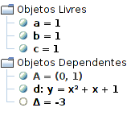
Matemática, 1º Ano
Relação entre o gráfico da função quadrática e os coeficientes
Observe na JANELA ALGÉBRICA a mudança de nome da variável:

Slide 31
Matemática, 1º Ano
Relação entre o gráfico da função quadrática e os coeficientes
Clique no botão direito do mouse sobre o Ponto A e escolha a opção APAGAR.

Slide 32
Matemática, 1º Ano
Relação entre o gráfico da função quadrática e os coeficientes
Vamos colocar pontos de interseção entre a parábola e o Eixo X.
Clique na setinha do botão PONTO NOVO e escolha a opção INTERSEÇÃO DE DOIS OBJETOS:
Clique sob a parábola e, depois, sob o EixoX.

Slide 33
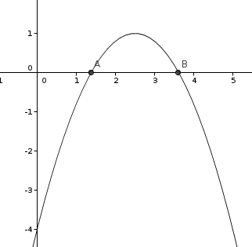
Matemática, 1º Ano
Relação entre o gráfico da função quadrática e os coeficientes
Os Pontos A e B são os zeros da função quadrática:

Slide 34
Matemática, 1º Ano
Relação entre o gráfico da função quadrática e os coeficientes
REFLEXÃO V
O objetivo dessa reflexão é perceber a relação entre Δ e o gráfico da função quadrática.
1. Altere o valor de a, b e c de forma que Δ receba valores positivos (Δ>0) e complete a tabela (os valores de a, b e c na tabela são sugestões, se desejar, pode inserir outros valores).
a | b | c | Δ | Quantidades de pontos que a parábola intercepta o EixoX.
1 | 3 | 1
-4 | 4 | 1
-2 | -4 | -1
3 | -4 | -1
5 | 3 | -2

Slide 35
Matemática, 1º Ano
Relação entre o gráfico da função quadrática e os coeficientes
2. Altere o valor de a, b e c de forma que Δ receba valores negativos (Δ<0) e complete a tabela (os valores de a, b e c na tabela são sugestões, se desejar, pode inserir outros valores).
a | b | c | Δ | Quantidades de pontos que a parábola intercepta o EixoX.
-1 | -3 | -3
3 | -2 | 1
4 | -3 | 3
3 | 1 | 1
-2 | 5 | -3,5

Slide 36
Matemática, 1º Ano
Relação entre o gráfico da função quadrática e os coeficientes
3. Altere o valor de a, b e c de forma que Δ receba valor zero (Δ=0) e complete a tabela (os valores de a, b e c na tabela são sugestões, se desejar, pode inserir outros valores).
a | b | c | Δ | Quantidades de pontos que a parábola intercepta o EixoX.
1 | -4 | 4
1 | 2 | 1
4 | -4 | 1
1 | 4 | 4
-1 | 4 | -4

Slide 37
Matemática, 1º Ano
Relação entre o gráfico da função quadrática e os coeficientes
4. Complete as frases:
a) Para Δ>0 o gráfico da função quadrática intercepta o EixoX em (um ponto, dois pontos ou nenhum ponto).
b) Para Δ=0 o gráfico da função quadrática intercepta o EixoX em (um ponto, dois pontos ou nenhum ponto).
c) Para Δ<0 o gráfico da função quadrática intercepta o EixoX em (um ponto, dois pontos ou nenhum ponto).

Slide 38
Matemática, 1º Ano
Relação entre o gráfico da função quadrática e os coeficientes
EXERCÍCIO RESOLVIDO
I) Considere a função de IR → IR definida por f(x)= ax² + x + a, em que a é um número inteiro maior que 2. Qual parábola poderia ser o gráfico dessa função?
a)
c)
b)
d)

Slide 39
Matemática, 1º Ano
Relação entre o gráfico da função quadrática e os coeficientes
ALTERNATIVA D
SOLUÇÃO
A forma canônica da função quadrática é f(x) = ax² + bx + c, com a, b e c reais e a≠0.
A questão apresenta a função real f(x) = ax² + x + a, comparando com a forma canônica da função quadrática, temos: a>2, b=1 e c=a>2. Assim:
A parábola tem a concavidade voltada pra cima, pois a>0.
A parábola intercepta o Eixo Y na sua parte crescente, pois b>0.
A parábola intercepta o Eixo Y na parte positiva, pois c>0.
A parábola intercepta o Eixo X em dois pontos, pois Δ>0, para a>2 e c=a>2.

Slide 40
Matemática, 1º Ano
Relação entre o gráfico da função quadrática e os coeficientes
REFERÊNCIA BIBLIOGRÁFICA
BARROSO, J. M. et. al. Projeto Araribá: Matemática. 8ª série. 1 ed. São Paulo: Editora Moderna, 2006
IEZZI, G; MURAKAMI, C. Fundamentos da Matemática Elementar. Vol 1. 7 ed. São Paulo: Atual, 1993
NÓBRIGA, J. C. C.; LA, L. C. Aprendendo Matemática com o Geogebra. São Paulo: Editara Exato, 2010

Slide 41
Tabela de Imagens
Slide | Autoria / Licença | Link da Fonte | Data do Acesso
 | todas as imagens são extraídas do site www.geogebra.com, cujo uso está previsto pela licença Creative Commons Attribution-ShareAlike 3.0 Unported. | http://wiki.geogebra.org/en/ | 10/04/2012

